Slide 1
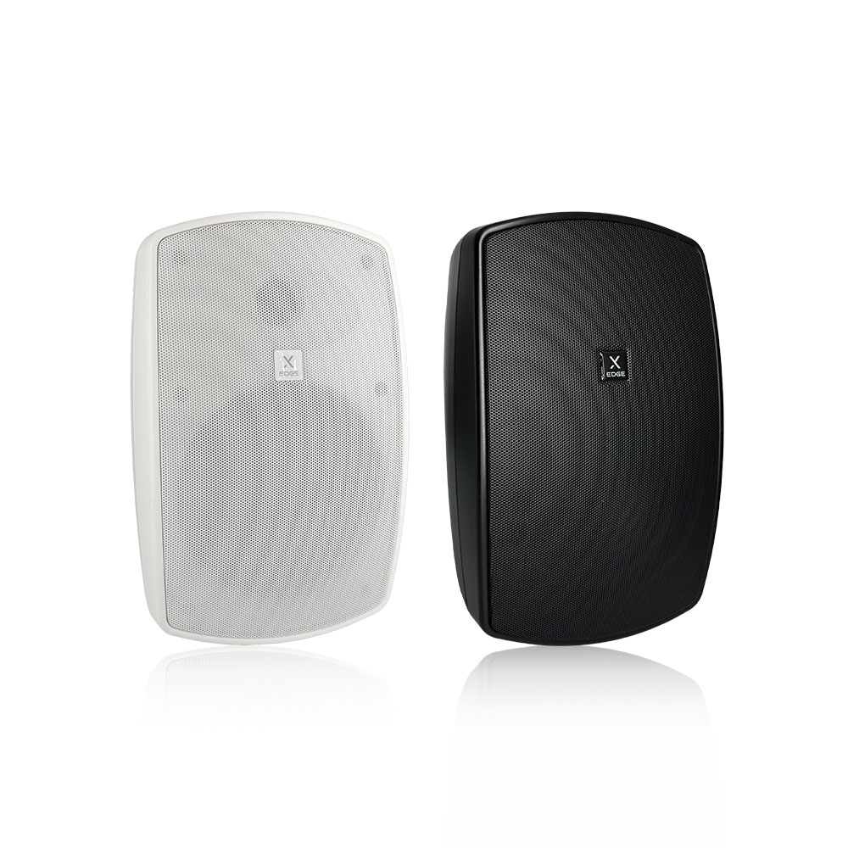
Passive Wall Mount Speaker
EDGE6 / EDGE6T
Professional Wall Mount Speaker
FEATURE
IP65등급의 전천후 실내/실외 라우드 스피커
고품질 유닛의 선명하고 강력한 사운드
상/하, 좌/우 각도 조절, 톱니바퀴로 각도 고정 유지
High/Low 겸용의 고품질 트랜스 적용 (EDGE6T)
SPECIFICATION
항목 | 세부내용
Frequency response | 50Hz-20KHz
Sensitivity(1W@1m) | 90dB
Nominal Impedance | 8Ω / 100V
Rated Power | 100W / 32W-16W-8W-4W
Max SPL | 110dB
Driver | Woofer 6" + Tweeter 1"
Material | Engineering Plastics
규격 (WxDxH) | 196 x 193 x 302mm
경기도 성남시 분당구 판교로 723(분당테크노파크) B동 604-2호
TEL : 031-709-1061 / FAX : 031-709-1062

